Slide 1
Речовини у магнітному полі
За своєю магнітною проникністю речовини поділяються на три основних типи:
Речовини
Діамагнетики
– послаблюють магнітне поле (μ<1)
Парамагнетики
– підсилюють магнітне поле (μ>1)
Феромагнетики
– значно підсилюють магнітне поле (μ>>1)
μ < 1
μ > 1
μ >> 1
Інертні гази, мідь, ртуть, вісмут, золото, срібло, вода, алмаз,
органічні сполуки
Алюміній, ванадій, кисень, лужні і лужноземельні метали, платина, марганець
Залізо, нікель, кобальт, манган, хром та їхні сплави, гадоліній

Slide 2
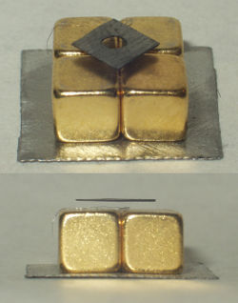
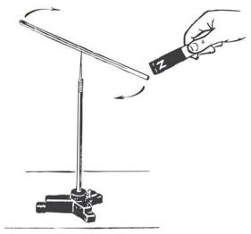
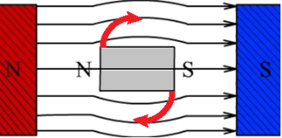
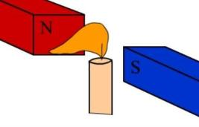
Діамагнетики
Послаблюють зовнішнє магнітне поле
Власне М-поле напрямлене протилежно зовнішньому, тому вони розвертаються впоперек до зовнішнього поля (виштовхуються М-полем)
Відштовхуються М-полем,
левітують у М-полі.

Slide 3
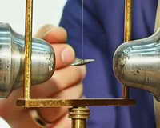
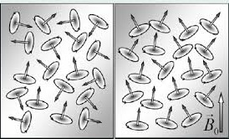
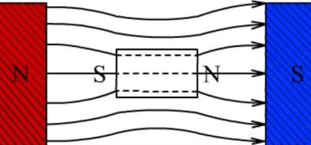
Парамагнетики
Трохи посилюють зовнішнє
магнітне поле, власне М-поле співнапрямлене зовнішньому
Розвертаються вздовж до зовнішнього поля (грец. пара – вздовж)
Втягуються М-полем.

Slide 4
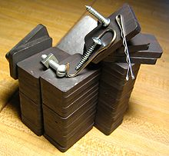
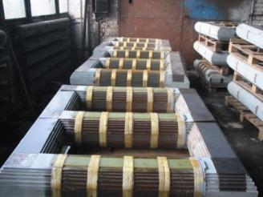
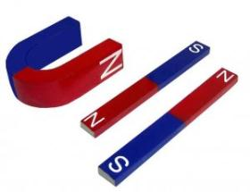

Феромагнетики
Значно посилюють зовнішнє
магнітне поле, намагнічуються.
Магнітна проникність залежить від величини зовнішнього М-поля.
При нагріванні до деякої температури (точка Кюрі) втрачають феромагнітні властивості (розмагнічуються).

Slide 5

Для феромагнетиків характерна властивість, яку називають гістерезисом.
Магнітний гістерезис — неоднозначна залежність магнітної індукції (намагніченості) магнітного матеріалу від напруженості зовнішнього періодичного знакозмінного магнітного поля.

Slide 6
Магнітні проникності речовин
Діамагнетики
Вода | 0,999991 | Вісмут | 0,999824
Скло | 0,999987 | Мідь | 0,999990
Водень | 0,999999937 | Золото | 0,999963
Парамагнетики
Повітря | 1,00000038 | Алюміній | 1,000023
Кисень | 1,0000019 | Вольфрам | 1,000176
Азот | 1,000013 | Ебоніт | 1,000014
Феромагнетики
Залізо м'яке | 8000 | Тверда сталь | 200
Кобальт | 175 | Чавун | 600-800
Нікель | 1100 | Пермалой | 250 000

Slide 7
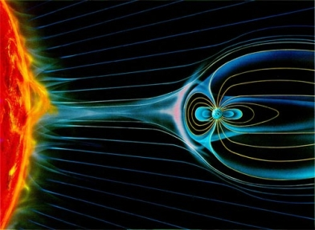
Магнітне поле Землі
Земля створює навколо себе потужне магнітне поле, яке захищає нас від згубної дії високоенергетичного сонячного випромінювання (сонячної радіації).

Slide 8
Домашнє завдання
Підручник: Фізика 11 кл. Стандарт. За редацією В.Г. Баряхтара, С.О. Довгого:
Вивчити: § 15
Розв’язати: Впр. 15 № 1 - 4
Розвязки надіслати: dimaslyuta@gmail.com – пошта.
0660098440 Viber, Telegram

